Slide 1
Plantify
Skład zespołu:
Dominik Gałkowski 247659
Jan Śladowski 247806
Julia Ruszer 247775
Wiktor Żelechowski 247833
Dawid Frontczak 247656

Slide 2
Cel projektu
Głównym celem naszego projektu jest stworzenie aplikacji ułatwiającej zarządzanie roślinami w naszych ogrodach, biurach i domach. System umożliwi lepsze rozplanowanie zadań oraz niezbędną wiedze i wskazówki aby jak najlepiej zadbać o stan naszych roślin.

Slide 3
Analiza istniejących rozwiązań

Slide 4
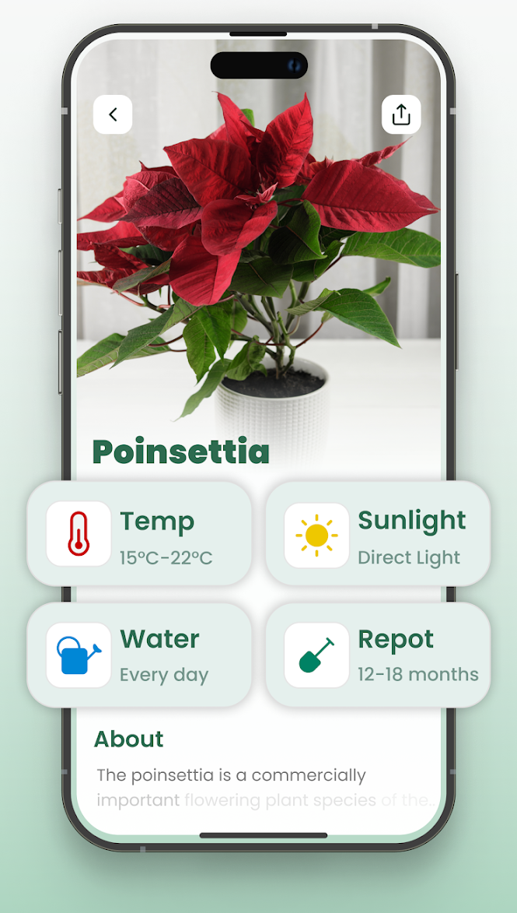
Plantify
Zalety
Poprawnie rozpoznaje rośliny na podstawie zdjęć.
Automatyczne dostosowywanie częstości podlewania i nawożenia
Wady
Dodatkowe funkcje są płatna.
Natychmiastowe wskazówki dotyczące rośliny po jej dodaniu
Pomiar natężenia światła.
Dostępna tylko po angielsku.
Błędnie diagnoza chorób roślin.
Chatbot

Slide 5
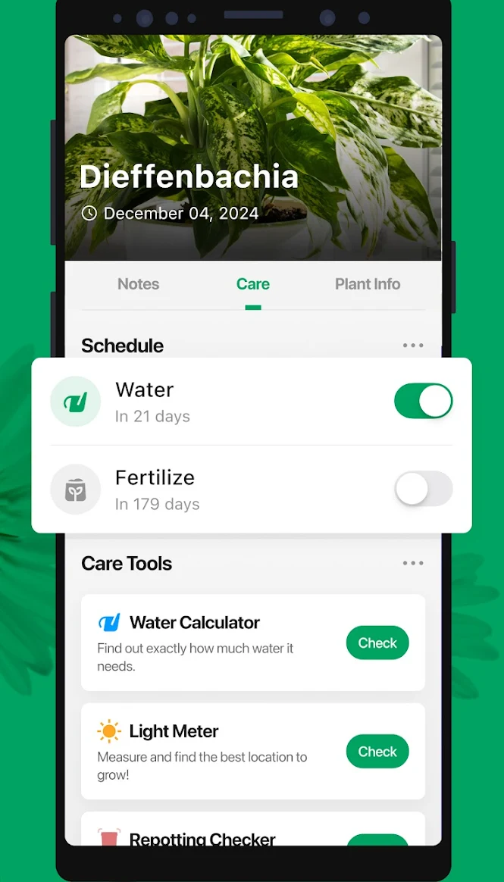
Picture this
Zalety
Poprawnie rozpoznaje rośliny na podstawie zdjęć.
Natychmiastowe wskazówki dotyczące rośliny po dodaniu rośliny.
Wady
Płatna.
Rozpoznaje choroby i daje rady jak je leczyć.
Na podstawie lokalizacji daje rady dotyczące klimatu.
Dostępna tylko po angielsku.
Błędnie rozpoznaje choroby.
Błędnie rozpoznaje rośliny.

Slide 6
Plant identification
Zalety:
-Rozpoznawanie roślin na podstawie zdjęcia
-Pokazuje precyzję dopasowanie rośliny do danego gatunku.
Wady:
-Dodatkowe funkcje są płatne
-Niewielka liczba opcji

Slide 7
Wymagania funkcjonalne #1 // podzielić na oddzielne slajdy
Zarządzanie roślinami
Dodawanie roślin: Użytkownicy mogą dodawać rośliny do systemu, wprowadzając szczegóły takie jak nazwa, gatunek, zdjęcie, opis, data posadzenia i lokalizacja (np. ogród, balkon, wnętrze).
Rozpoznawanie roślin: AI na podstawie zdjęć będzie rozpoznawało gatunek i nazwę rośliny.
Edycja danych roślin: Możliwość edytowania informacji o roślinach, takich jak zmiana lokalizacji, aktualizacja opisu, zdjęć czy daty posadzenia.
Usunięcie rośliny: Możliwość usunięcia rośliny z listy wszystkich roślin.
Kategorie roślin: Możliwość klasyfikowania roślin według kategorii, np. rośliny wewnętrzne, rośliny na zewnątrz, kwiaty, drzewa, zioła.
Przypomnienia o pielęgnacji
Przypomnienia o podlewaniu: System powinien umożliwiać ustawienie przypomnień o regularnym podlewaniu roślin w zależności od ich potrzeb.
Przypomnienia o nawożeniu: Użytkownicy mogą ustawić przypomnienia o nawożeniu roślin, bazując na ich specyficznych wymaganiach.
Przypomnienia o przycinaniu i pielęgnacji: System może przypominać o konieczności przycinania roślin, zmiany doniczek, czy innych czynnościach pielęgnacyjnych.
Personalizowane harmonogramy: Możliwość tworzenia harmonogramów na podstawie rodzaju rośliny i jej potrzeb pielęgnacyjnych.
Baza wiedzy o roślinach
Poradnik roślinny: System zawierać będzie bazę danych z informacjami o różnych gatunkach roślin, ich wymaganiach dotyczących pielęgnacji, nasłonecznienia, podlewania, nawożenia itp.
FAQ i pomoc: Możliwość zadawania pytań chatbotowi oraz przeszukiwania często zadawanych pytań związanych z pielęgnacją roślin.
Zalecenia i wskazówki: System może dostarczać wskazówki i porady dotyczące optymalnych warunków dla roślin na podstawie wprowadzonych informacji o ich gatunku.

Slide 8
Wymagania funkcjonalne #2
Śledzenie historii pielęgnacji
Rejestr działań pielęgnacyjnych: Użytkownicy mogą zapisywać historię działań związanych z pielęgnacją roślin, takich jak daty podlewania, nawożenia, przycinania, zmiany doniczek.
Raporty o stanie roślin: Możliwość generowania raportów o stanie roślin na podstawie zapisanej historii pielęgnacji, np. podsumowanie ostatnich działań, kondycji roślin.
Przypomnienia o zakupach
Lista zakupów: Użytkownicy mogą tworzyć listy zakupów na podstawie potrzeb roślin, np. nawozy, doniczki, akcesoria ogrodnicze.
Generowanie listy zakupów: AI będzie przygotowywało listę zakupów w zależności od rośliny.
Współdzielenie i współpraca
Wspólne zarządzanie roślinami: Możliwość zapraszania innych osób (np. współlokatorów, członków rodziny) do współdzielenia informacji o roślinach i działań pielęgnacyjnych.
Kalendarz pielęgnacji
Kalendarz pielęgnacyjny: Umożliwienie użytkownikowi przeglądania zaplanowanych działań pielęgnacyjnych (np. podlewania, nawożenia) w formie kalendarza.
Synchronizacja z kalendarzem: Możliwość synchronizacji przypomnień o pielęgnacji roślin z popularnymi aplikacjami kalendarza, np. Google Calendar, aby przypomnienia były widoczne obok innych zaplanowanych wydarzeń.
Zarządzanie użytkownikami
Rejestracja nowych użytkowników: Możliwość założenia konta poprzez konto Google.
Logowanie użytkownika
Wylogowanie
Wielojęzyczność
Zmiana języka: Możliwość zmiany języków – angielski oraz polski.

Slide 9
Wymagania niefunkcjonalne
Użyteczność - Intuicyjny i przyjazny interfejs użytkownika.
Dostępność - System powinien być dostępny i stabilny przez 99% czasu.
Wydajność - System powinien reagować na akcje użytkownika w czasie nie dłuższym niż 2 sekundy.
Bezpieczeństwo - Hasła muszą być przechowywane w bezpieczny sposób przy wykorzystaniu algorytmów szyfrujących. //konkretna nazwa
Skalowalność - System powinien mieć zdolność do obsługi rosnącej ilości nowych użytkowników. //konkretne liczby

Slide 10
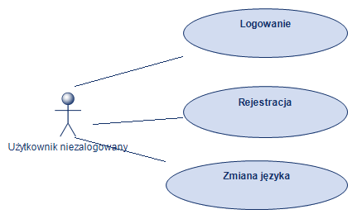
Diagram przypadków użycia – Użytkownik niezalogowany

Slide 11
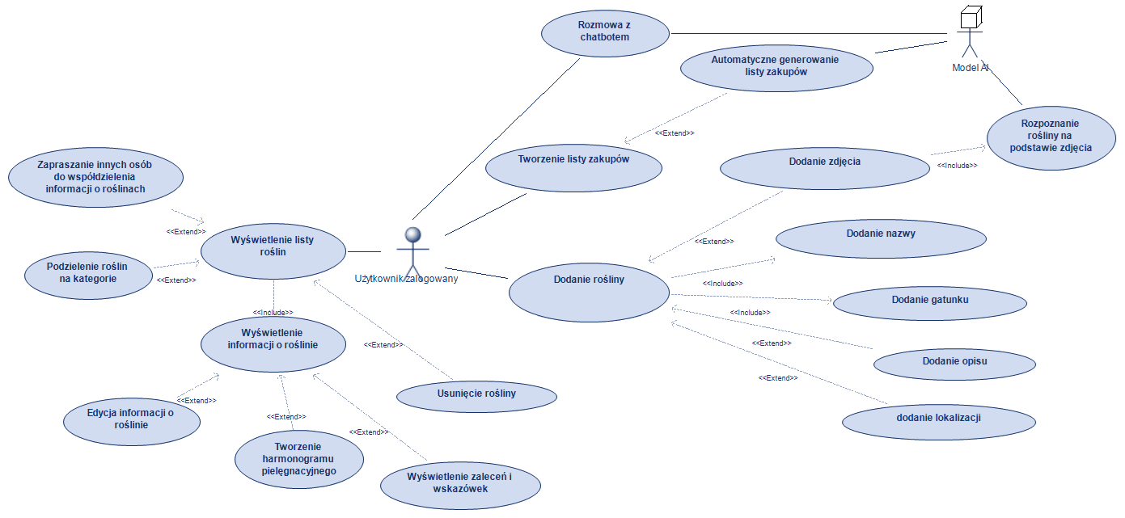
Diagram przypadków użycia – Użytkownik zalogowany #1

Slide 12
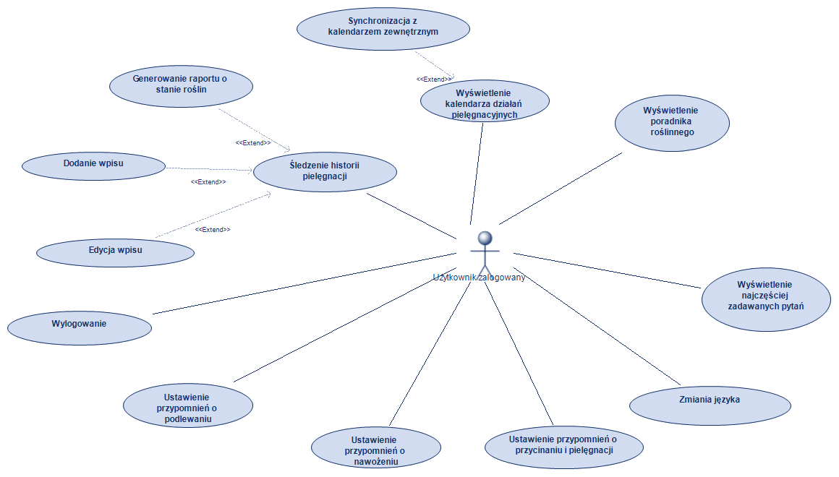
Diagram przypadków użycia – Użytkownik zalogowany #2

Slide 13
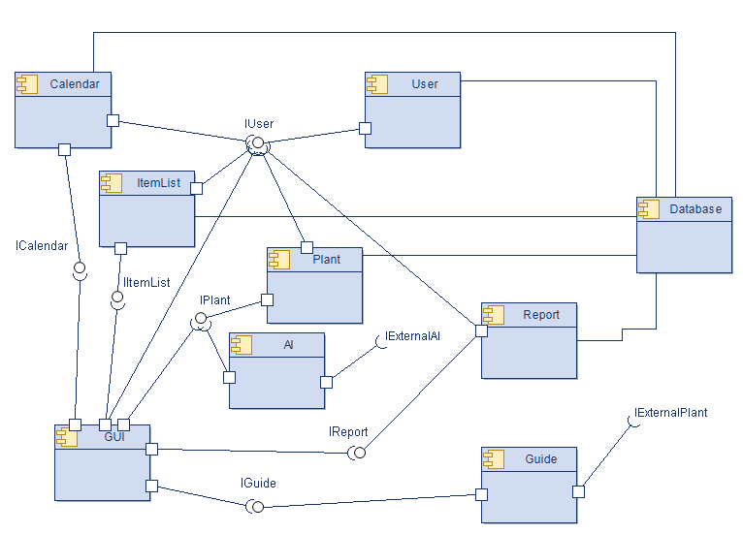
Architektura rozwiązania
-Backend - Spring Boot
-Frontend - Flutter
-Baza danych - Supabase

Slide 14
Scenariusz - Rejestracja
Nazwa: | Rejestracja
Poziom ważności: | Wysoki
Aktorzy: | Użytkownik niezalogowany
Krótki opis: | Rejestracja nowego użytkownika
Warunki wstępne: | Brak
Warunki końcowe: | System tworzy konto nowego użytkownika
Główny przepływ zdarzeń: | Wybór zakładki rejestracja Wpisanie wymaganych danych Utworzenie nowego konta użytkownika
Alternatywny przepływ zdarzeń: | 3a. Wystąpienie błędu przy tworzeniu konta

Slide 15
Scenariusz – Dodanie rośliny
Nazwa: | Dodanie rośliny
Poziom ważności: | Wysoki
Aktorzy: | Użytkownik zalogowany
Krótki opis: | Dodanie nowej rośliny do bazy danych.
Warunki wstępne: | W systemie musi być zalogowany użytkownik.
Warunki końcowe: | System dodaje nową roślinę do bazy danych.
Główny przepływ zdarzeń: | Wybór zakładki Dodaj roślinę. Dodanie danych o roślinie. System waliduje dane. System dodaje roślinę do bazy. Komunikat o poprawnym dodaniu rośliny.
Alternatywny przepływ zdarzeń: | 2a. AI rozpoznaje roślinę na podstawie zdjęcia. 3a. Błąd przy walidacji danych. 5a. Komunikat o błędzie.

Slide 16
Scenariusz – Generowanie raportu o stanie roślin
Nazwa: | Generowanie raportu o stanie roślin
Poziom ważności: | Niski
Aktorzy: | Użytkownik zalogowany
Krótki opis: | Generowanie raportu o stanie roślin danego użytkownika
Warunki wstępne: | W systemie musi być zalogowany użytkownik oraz musi on mieć dodaną co najmniej jedną roślinę w swojej bazie
Warunki końcowe: | System generuje raport o stanie roślin
Główny przepływ zdarzeń: | Wybór zakładki Raporty Generowanie raportu Wyświetlenie raportu
Alternatywny przepływ zdarzeń: | 2a. Wystąpienie błędu przy generowaniu raportu 2b. Wyświetlenie komunikatu o błędzie

Slide 17
Scenariusz – Automatyczne generowanie listy zakupów
Nazwa: | Automatyczne generowanie listy zakupów
Poziom ważności: | Niski
Aktorzy: | Użytkownik zalogowany, Model AI
Krótki opis: | Generowanie listy zakupów
Warunki wstępne: | W systemie musi być zalogowany użytkownik oraz musi on mieć dodaną co najmniej jedną roślinę w swojej bazie
Warunki końcowe: | System generuje listę z zakupami potrzebnymi dla roślin
Główny przepływ zdarzeń: | Wybór zakładki Lista zakupów Wybór roślin dla których ma zostać wygenerowana lista zakupów Generowanie listy zakupów
Alternatywny przepływ zdarzeń: | 3a. Wystąpienie błędu przy generowaniu listy zakupów

Slide 18
Scenariusz – Wyświetlenie zaleceń i wskazówek
Nazwa: | Wyświetlenie zaleceń i wskazówek
Poziom ważności: | Średni
Aktorzy: | Użytkownik zalogowany
Krótki opis: | Wyświetlenie zaleceń i wskazówek dla danej rośliny
Warunki wstępne: | W systemie musi być zalogowany użytkownik oraz musi on mieć dodaną co najmniej jedną roślinę w swojej bazie
Warunki końcowe: | System wyświetla zalecenia i wskazówki dotyczące pielęgnacji rośliny
Główny przepływ zdarzeń: | Wybór zakładki Moje rośliny Wybór rośliny dla której mają być wyświetlone zalecenia i wskazówki Wyświetlenie wskazówek i zaleceń dla wybranej rośliny
Alternatywny przepływ zdarzeń: | 3a. Wystąpienie błędu przy wyświetleniu zaleceń i wskazówek

Slide 19
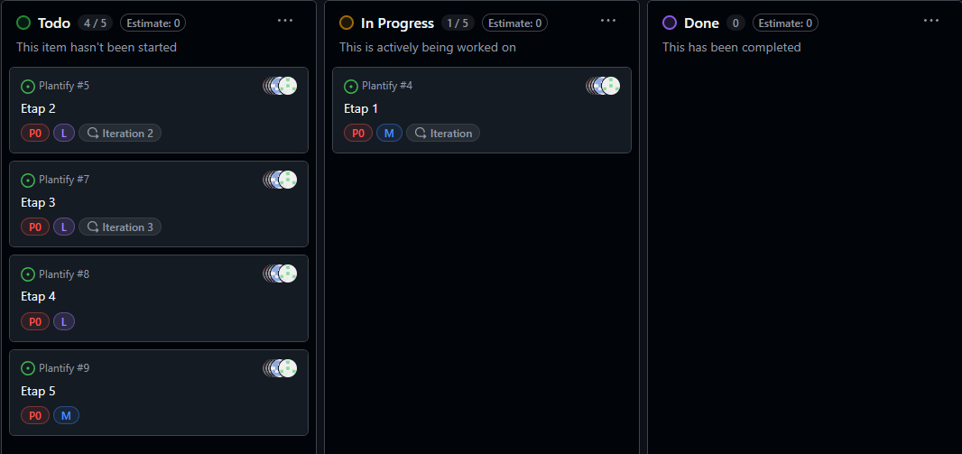
Harmonogram prac
Do rozplanowania naszych prac użyliśmy opcji projects znajdującej się githubie, a zadania podzieliliśmy na 5 etapów każdy trwający po 2 tygodnie.

Slide 20
Etap 1
Zadanie | Odpowiedzialny
Utworzenie bazy danych | Jan Śladowski
Rejestracja i logowanie użytkowników | Dominik Gałkowski, Dawid Frontczak
Dodawanie roślin do bazy danych | Wiktor Żelechowski, Julia Ruszer
Etap 2
Zadanie | Odpowiedzialny
Baza wiedzy o roślinach | Jan Śladowski
Kategoryzacja roślin | Julia Ruszer
Przygotowanie backendowe do wysyłania powiadomień | Dominik Gałkowski
Wspólne zarządzanie roślinami | Wiktor Żelechowski
Edycja danych o roślinach | Dawid Frontczak

Slide 21
Etap 3
Zadanie | Odpowiedzialny
AI rozpoznające rośliny | Wiktor Żelechowski
Tworzenie listy zakupów | Dawid Frontczak
AI generujące listę zakupów | Dominik Gałkowski
FAQ i pomoc | Julia Ruszer
Kalendarz pielęgnacji | Jan Śladowski
Etap 4
Zadanie | Odpowiedzialny
Formularz logowania | Dominik Gałkowski
Formularz działań na roślinach | Wiktor Żelechowski, Julia Ruszer
Powiadomienia dla użytkownika | Dawid Frontczak
Widok kalendarza | Jan Śladowski

Slide 22
Etap 5
Zadanie | Odpowiedzialny
Finalizacja prac nad projektem | Jan Śladowski, Dominik Gałkowski
Raporty o pielęgnacji roślin | Dawid Frontczak
Śledzenie historii pielęgnacji | Julia Ruszer, Wiktor Żelechowski

